Slide 1
Информацион иминлек концепциясе

Slide 2
Төп максаты – хәзерге шартларда РФ законнарына ярашлы булган информация иминлеген тәэмин итү чараларын һәм методларын билгеләү.

Slide 3
Методик нигезе:
РД «Концепция защиты средств вычислительной техники и автоматизированных систем от несанкционированного доступа к информации» Гостехкомиссии России, Москва, 1992г.;
РД «Защита от несанкционированного доступа к информации. Термины и определения» Гостехкомиссии России, Москва, 1992 г.;
РД «Средства вычислительной техники. Защита от несанкционированного доступа к информации к информации. Показатели защищенности от несанкционированного доступа к информации к информации» Гостехкомиссии России, Москва, 1992 г.;
РД «Автоматизированные системы. Защита от несанкционированного доступа к информации к информации. Классификация автоматизированных систем и требования по защите информации» Гостехкомиссии России, Москва, 1992 г.

Slide 4
Элемтә челтәрләренең төп заманча үсеш тенденциясе – глобализация, катлаулану, интеграция.
Корпоратив челтәр – корпорация белән чикләнгән кулланучылар даирәсен бердәм сакланган челтәр пространствосы белән тәэмин итү өчен төзелгән үзара бәйле челтәрләр, мәгълүмат тапшыру һәм телесервислар җыелмасы.

Slide 5
Корпоратив челтәрнең төп үзенчәлекләре
Гомумкулланылыштагы челтәрләрдәге кебек үк инструментарий куллану
Информациядән файдалану оешма эчендәге челтәрдә чикләнгән даирә кулланучыларга гына рөхсәт ителә. Эчке челтәр –локаль челтәр, глобаль челтәрләрдән челтәрара экран белән аерыла.
Өч тип информация циркуляцияли: официаль (оешма эчендә официаль санкцияләнгән), проект яисә төркем ( хезмәткәрләрнең аерым төркеме файдалану өчен, гадәттә, сакланырга тиешле), официаль булмаган (шәхси каталог, һ.б.).
Корпоратив челтәр белән үзәкләштерелгән идарә булу

Slide 6
Корпоратив челтәрләрнең классификацион билгеләре
Корпоратив челтәргә гомуми очракта мондый функциональ элементлар керә:
Эш урыннары:
Тупланган (сосредоточенные) – бер бинада урнаша
Таратылган (распределенные) – территория ягыннан чикләнмәгән
Корпорациянең информацион серверлары шулай ук тупланган яисә таратылган була ала.

Slide 7
Телекоммуникация чаралары эш станцияләре һәм информацион серверлар арасында элемтә булдыра. Алар:
Аерым (выделенный) – корпорация милке яисә арендада
Гомумкулланылыштагы чаралар.

Slide 8
Телесервислар. Корпоация кысаларында информацион аралашу я бер (телефония, телетекст, видеотекст, телефакс) я берничә сервис кысаларында була ала. Ул телекоммуникация чаралары һәм абунәчеләр пунктлары белән тәэмин ителергә тиеш.

Slide 9
Корпоратив челтәр функциональлеге эффективлыгы белән идарә системасы. Моңа, аерым алганда, маршрутизация һәм коммутация, администрирлау чаралары керә. Корпоратив челтәр элементлары белән идарә мөмкинлекләре буенча:
1. корпорация кысаларында идарә ителүче функциональ элементлар (үзенеке яисә корпоратив челтәр кысаларында кертелгән өстәмә чаралар)
2. үзенеке булмаган функциональ элементлар – мәсәлән, маршрутизаторлар һәм коммутаторлар – корпорация тарафыннан гомумкулланышылы астчелтәрләрнеке булып тора.

Slide 10
Корпоратив челтәр функциональлеге иминлеге белән идарә системасы
Корпоратив челтәр ышанычлылыгын тәэмин итү системасы
Диагностика һәм контроль системасы
Эксплуатация системасы.
Корпоратив челтәрләрне түбәндәгечә классификаөияләргә мөмкин:
1. Функциональ элементлар җыелмасы буенча

Slide 11
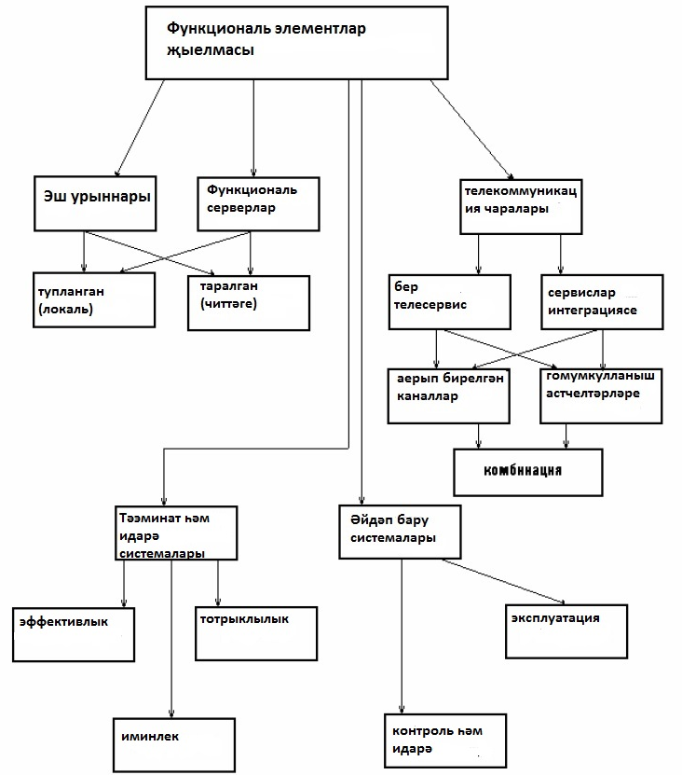

Slide 12
2. Идарә иерархиясе буенча. Локаль астсистема дип ниндидер функциональ астсистема карала.

Slide 13
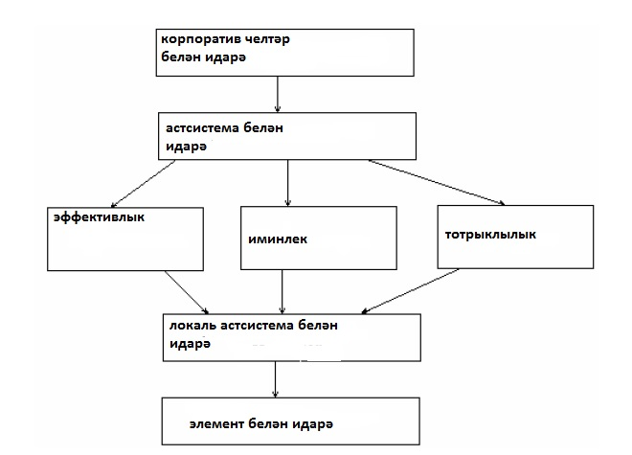

Slide 14
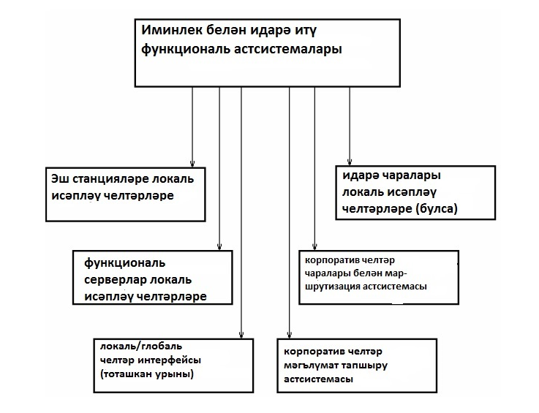
Иминлек белән идарә функциональ астсистемалар классификациясе

Slide 15
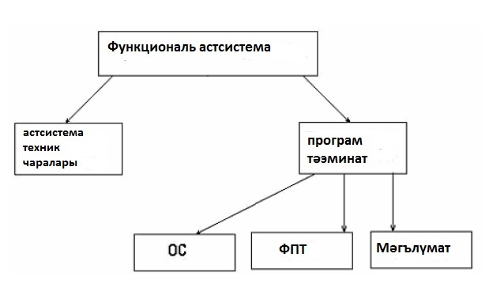
Функциональ астсистема элементлары

Slide 16
Корпоратив челтәрнең гомуми структурасы. Челтәрне администрирлауга гомуми таләпләр
Кертелгән классификацион билгеләр белән корпоратив челтәрнең гомуми структурасын табарга мөмкин (киләсе слайд). Бу челтәр кысаларында икенчел элемтә челтәре реализацияләнә ала. Биредә аерымланган каналлар файдаланыоырга мөмкин. Корпоратив челтәр белән идарә нигезендә түбәндәге принциплар ятарга тиеш:
1. аерым функөиональ астсистемаларны администрирлауны берләштерү (эффективлык яшәешлектән аерым карала алмый)
2. үзәкләштерелгән/таратылган администрирлау, администрирлауның төп мәсьәләләре үзәктән хәл ителергә тиеш.
3. Идарә системасы кысаларында автомат идарә функцияләре реализацияләнергә тиеш.
4. Иминлек системасы кысаларында иминлек белән адаптив идарә реализацияләнергә тиеш.

Slide 17
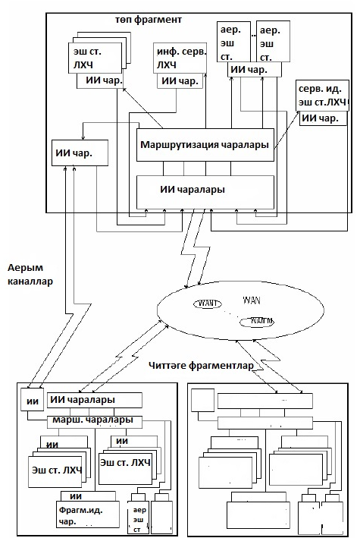

Slide 18
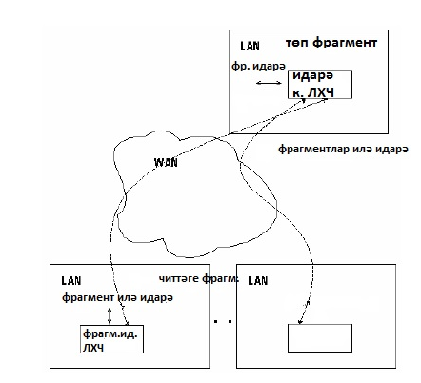

Slide 19
Идарә системасының эффективлыгын һәм ышанычлылыгын арттыру өчен эксперт системасын – төрле вакыйгаларга идарә тәэсирен эшләп чыгару системасын булдыру мөһим.

Slide 20
Гомум очракта, төп һәм читтәге фрагментларның структуралары тәңгәл. Ләкин аоларның функцияләре төрле – төп фрагментта челтәр белән үзәкләштерелгән идарә башкарыла. Бу фрагментларның катлаулылыгы да төрле. Челтәр структурасын гадиләшгтерү читтәге фрагментлар катлаулыгын киметеп, тиешле функцияләрне төп фрагмент элементларына күчерүдән гыйбарәт. Бу түбәндәге элементларга кагыла:
1. информацион серверлар
Барлык функциональ астсистемалар белән идарә
Гомумсервисларга тоташу төп фрагментның эш станцияләре аша башкарыла. Чираттагы солайд)

Slide 21
